Slide 1


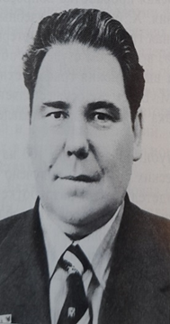
ПРОФЕССОРА ПОЛИТЕХА
ХАРДИН
АЛЕКСАНДР ПАВЛОВИЧ
(02.09.1931 – 02.09.1983)
ПРОФЕССОР ПО КАФЕДРЕ
ХИМИЧЕСКОЙ ТЕХНОЛОГИИ
(к 95 – летию со дня рождения)

Slide 2
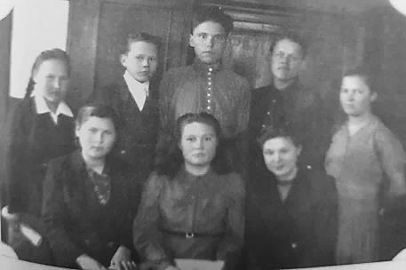


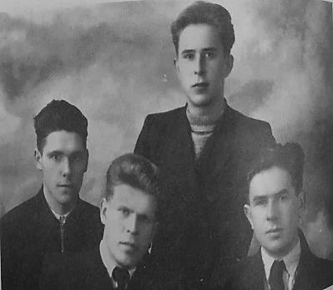
Александр Павлович Хардин родился 2 сентября 1931 г. в селе Усково Тыловайского района Удмуртской АССР, в крестьянской семье.
В 1948 г., после окончания средней школы, поступил в Казанский химико-технологический институт им. С. М. Кирова (КХТИ) на специальность «Химия и технология взрывчатых веществ».
А. П. Хардин в центре (стоит) в девятом классе. 1947 г.
После окончания КХТИ в 1953 г., молодой и перспективный ученый был оставлен на кафедре «Химия и технология органических соединений азота» для обучения в аспирантуре. В 1957 г. им была защищена кандидатская диссертация, темой которой стало изучение реакции Манниха на основе ароматических аминов, формальдегида и нитроформа.
Защитив диссертацию, Александр Павлович стал работать начальником отдела на одном из оборонных предприятий г. Перми, где познакомился с доктором химических наук, профессором С. С. Новиковым, начальником отдела Института органической химии им. Н. Д. Зелинского АН СССР, под руководством которого выполнил цикл исследований, послуживших основой его докторской диссертации.
А. П. Хардин (крайний слева) в студенческие годы. 1952 г.

Slide 3
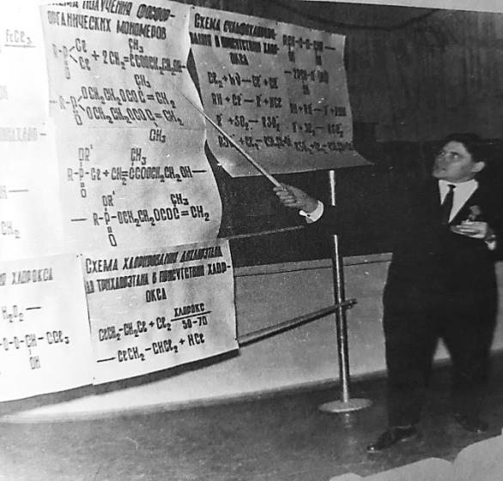

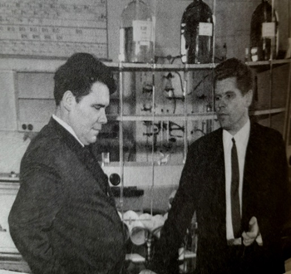

В том же 1964 г., А. П. Хардин приехал в Волгоград и был принят на должность заведующего кафедрой химической технологии. В 1965 г. утвержден в ученом звании профессора, а в январе 1967 г. назначен ректором Волгоградского политехнического института.
Основные научные исследования А. П. Хардина, в период работы в ВПИ, выполнены в области органической химии и химии полимеров производных адамантана и родственных углеводородов. В его научной школе впервые были представлены исследования по фторированию полимеров. Впервые исследовано фторирование адамантана и его функциональных производных, взаимодействием их с четырехфтористой серой. В лабораториях кафедры интенсивно проводились исследования по созданию искусственных фторорганических кровезаменителей совместно с руководителем направления академиком И. Л. Кнунянцем.

Slide 4
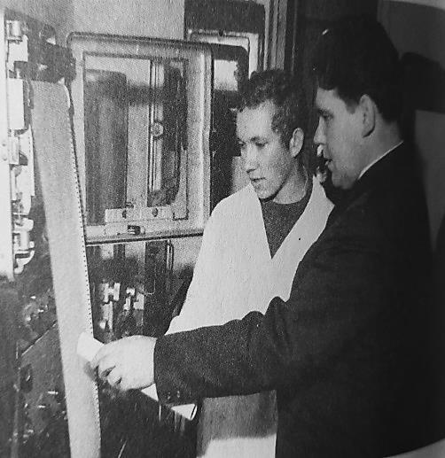
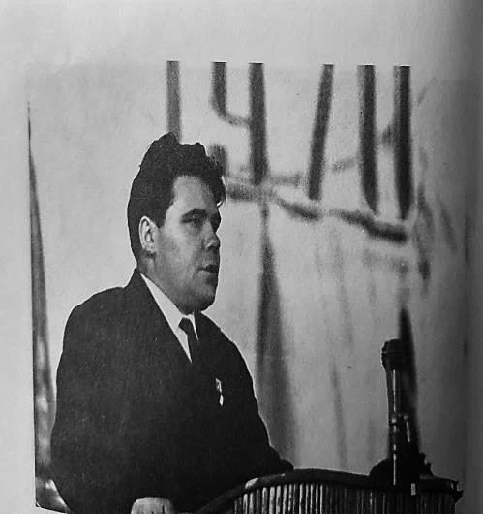
Александр Павлович умело сочетал научную, педагогическую, административную и общественную деятельность. По его инициативе в институте в 1973 г. был организован подготовительный факультет для иностранных граждан. При нем были построены лабораторный корпус, столовая, два учебных корпуса, три общежития, спортивный лагерь, организован профилакторий.
Он является автором более 500 печатных работ, в том числе 5 монографий, 300 изобретений. Им подготовлено 80 кандидатов наук, 16 из которых защитили докторские диссертации.
Александр Павлович был председателем совета ректоров вузов Волгограда, председателем Волгоградского отделения Всесоюзного совета научно-технических обществ. Награжден почетным знаком «За особые заслуги в области коммунистического воспитания, подготовки и повышения квалификации граждан ГДР в университетах и вузах СССР», и знаком «Почетный химик СССР».

Slide 5
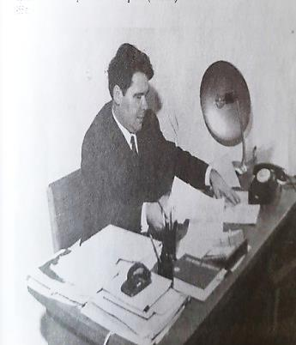
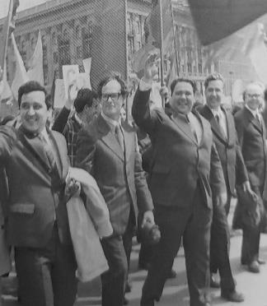
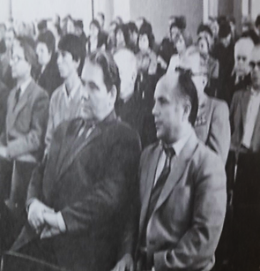
ВОСПОМИНАНИЯ ОБ А. П. ХАРДИНЕ ЕГО КОЛЛЕГ И ДРУЗЕЙ
«…Он был таким другом, рядом с которым любые беды и невзгоды не воспринимаются всерьез, рядом с которым неудачи не пугают. Он сыграл в моей жизни решающую роль. Я обязан ему очень многим, в первую очередь тем, что я приехал сюда, в Волгоград, и начал с его помощью собственное большое дело – кафедру ТОНС» Б. И. Но.
«Я удивлялся, что он помнит наизусть стихи, разбирается в живописи, как-то говорил о картинах художника, о котором я, к стыду своему не знал. Как – то при мне он позвонил Пантелеймону Кондратьевичу Пономаренко, бывшему начальнику Центрального штаба партизанского движения и руководителю компартии Белоруссии, и запросто осведомился о его здоровье и других делах» В. Н. Подлеснов.
«Человеческое обаяние – главная черта Александра Павловича. Каждый, кто побывал гостем института, кафедры, однажды встретился с ним, - надолго оставался под впечатлением от этого обаяния, и это, конечно, помогало ему работать. А работал он с энтузиазмом и весело» О. И. Тужиков.

Slide 6
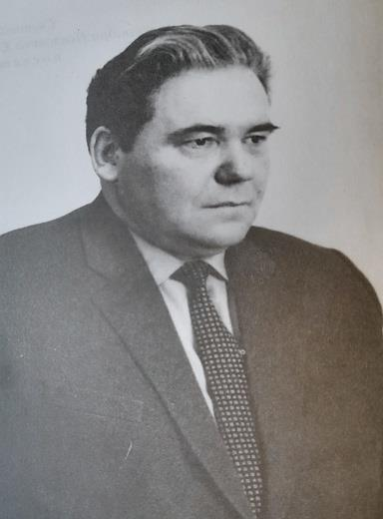

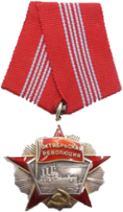
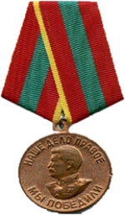
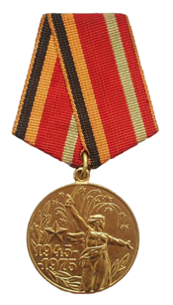
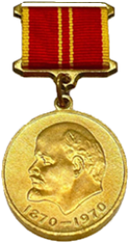
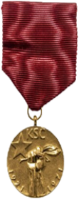
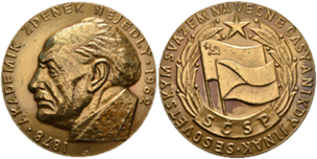
В жизни Александр Павлович старался искать что-то новое - в людях, музыке, живописи, книгах, любил стихи. Много читал Пушкина, Есенина, Байрона. На досуге, между делом, он сам писал стихи, которые обычно отражали его душевное состояние, духовный поиск и размышления.
Писал эпиграммы на самого себя:
Друзья мои, ведь счастлив я,
Что лишь одно досталось мне по блату:
Когда привозят в госпиталь меня,
Всегда дают отдельную палату…
Награды А. П. Хардина: Орден Трудового Красного Знамени, Октябрьской Революции, медали «За доблестный труд в Великой Отечественной войне 1941 - 1945 гг.», «Тридцать лет Победы в Великой Отечественной войне 1941 - 1945 гг.», «За трудовую доблесть. В ознаменование 100-летия со дня рождения В. И. Ленина», медаль Чешской Социалистической Республики «50 лет КПЧ», медаль им. акад. З. Неедлы.

Slide 7
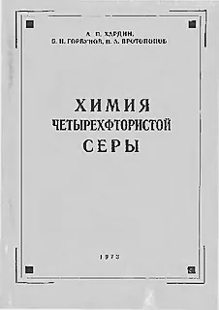
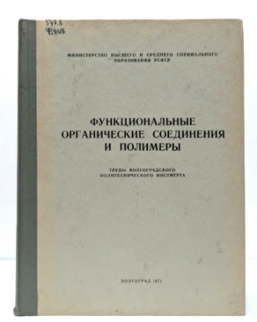
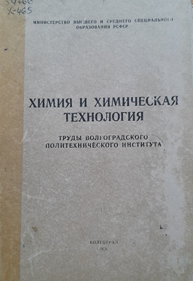
НАУЧНЫЕ ТРУДЫ ПРОФЕССОРА А. П. ХАРДИНА
Хардин, А. П. Химия четырехфтористой серы / А. П. Хардин, Б. Н. Горбунов, П. А. Протопопов ; под ред. А. П. Хардина. - Саратов : Изд-во Саратов. ун-та, 1973. - 201 с.
Книга является первой монографией, обобщающей вопросы, связанные с химией четырехфтористой серы.
Функциональные органические соединения и полимеры / отв. ред. А. П. Хардин ; Волгоград. политехн. ин-т. - Волгоград : [б. и.], 1975. - 360 с.
Сборник научных трудов под редакцией А. П. Хардина, включает исследования по органическим и функциональным органическим соединениям.
Химия и химическая технология: сборник научных статей. - Волгоград : Изд-во ВПИ, 1970. - 507 с. - (Волгоградский политехнический институт. Труды).
Материал сборника научных статей под редакцией А. П. Хардина, включает результаты научно – исследовательских работ, выполненных кафедрами института.

Slide 8
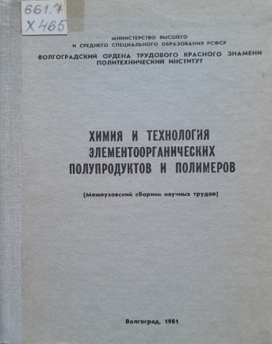
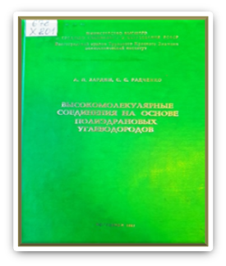
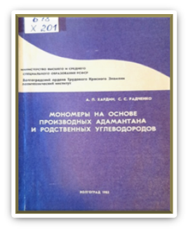
Химия и технология элементорганических полупродуктов и полимеров : межвуз. сб. науч. тр. / отв. ред. А. П. Хардин ; Волгоград. политехн. ин-т. - Волгоград : [б. и.], 1981. - 187 с.
В сборнике научных трудов, под редакцией А. П. Хардина, представлены работы по химии и технологии элементоорганических полимеров с пониженной горючестью и методам их испытаний. Приведены результаты исследований эксплуатационных свойств различных полимеров и полимерных композиций.
Хардин, А. П. Высокомолекулярные соединения на основе полиэдрановых углеводородов / А. П. Хардин, С. С. Радченко ; ВПИ. - Волгоград : Изд-во ВПИ, 1981. - 130 с.
В учебном пособии охарактеризован относительно новый класс высокомолекулярных соединений, содержащих в составе макромолекул фрагменты обьемной каркасной структуры – полиэдраны.
Хардин, А. П. Мономеры на основе производных адамантана и родственных углеводородов / А. П. Хардин, С. С. Радченко ; Волгоград. политехн. ин-т. - Волгоград, 1982. - 116 с.
Учебное пособие посвящено полиэдрановым углеводородам и их функциональным производным, содержащим кратные связи, атомы галогенов, гидроксильные, карбоксильные, аминные и другие функциональные группы, способные участвовать в реакциях полимеризации и поликонденсации.

Slide 9
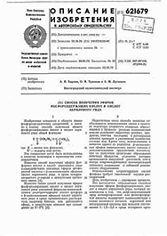
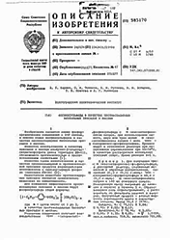
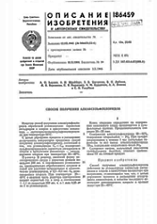
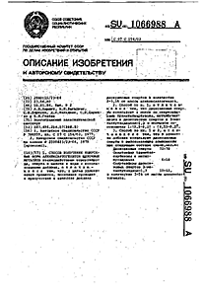
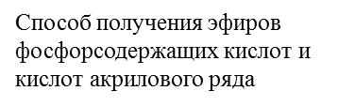
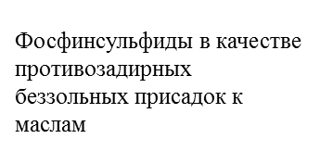
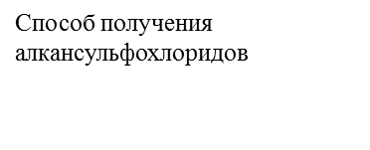
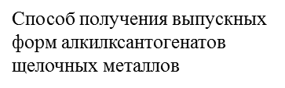
ПАТЕНТЫ НА ИЗОБРЕТЕНИЯ ПРОФЕССОРА А. П. ХАРДИНА
НЕКОТОРЫЕ ИЗОБРЕТЕНИЯ, СВЯЗАННЫЕ С ИМЕНЕМ А. П. ХАРДИНА:
- Способ стабилизации ненасыщенных каучуков. Метод введения в каучуки стабилизирующей добавки производных трёхвалентного фосфора для повышения устойчивости материалов при хранении и переработке.
- Вулканизуемая резиновая смесь на основе бутадиеннитрильного каучука. Содержит серу, каптакс, окись цинка, стеарин, сажу и стабилизатор (поли-(триметиленанилино)фосфин), что повышает динамическую выносливость, тепло- и светостойкость резин.
- Способ получения привитых сополимеров. Предполагает взаимодействие латекса каучука с виниловыми мономерами при 30–50 °C в присутствии перекисных инициаторов. Цель — придание огнестойкости каучукам за счёт использования фосфорсодержащих метакрилатов.
- Сополиимиды. Статистические сополиимиды на основе пиромеллитового диангидрида, 4,4'-диаминодифенилового эфира и диаминов ряда адамантана.

Slide 10

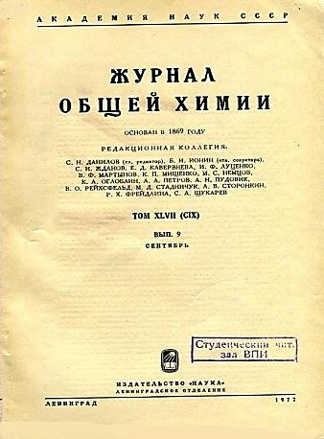

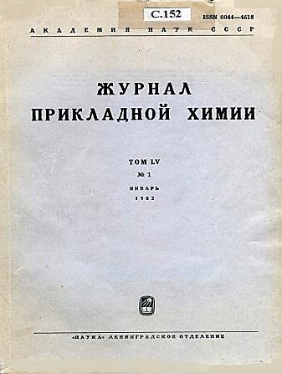
ПУБЛИКАЦИИ УЧЕНОГО В ЖУРНАЛАХ
Хардин, А.П. Адамантилсиланоляты натрия и бора / А.П. Хардин, В.П. Ущенко, А.Д. Ким // Журнал общей химии. - 1977. - Вып. 9. - C. 2154.
Синтез и полимеризация непредельных производных адамантана / С.С. Новиков, А.П. Хардин, С.С. Радченко, С.Г. Злотин, Б.С. Орлинсон // Изв. АН СССР. Сер. химическая. - 1977. - N12. - C. 2765-2767.
Димеризация 2-меркаптобензтиазола окислами азота / А.П. Хардин, А.И. Вальдман, И.П. Коваленко, Б.И. Панфилов, Д.И. Вальдман // Журнал прикладной химии. - 1982. - LV, N 1. - C. 152-157.

Slide 11


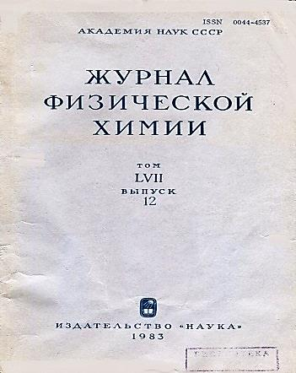
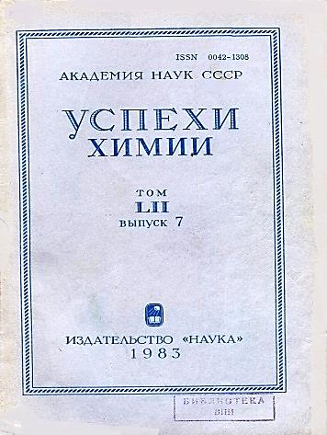
Ингибирование полимеризации монометакрилового эфира этиленгликоля / А.П. Хардин, Ю.Н. Каргин, Г.Д. Бахтина, А.Б. Кочнов // Пластические массы. - 1982. – N 12. - C. 28-29.
Микрокалориметрическое исследование сорбции ионов меди (II) полимеризационными анионитами / В.Д. Копылова, А.П. Хардин, А.И. Вальдман и др. // Журнал физической химии. - 1983. - LVII, N 12. - C. 3009-3013.
Хардин, А.П. Фосфорилирование карбоцепных полимеров / А.П. Хардин, О.И. Тужиков, С.Н. Бондаренко // Успехи химии. - 1983. - LII, вып. 7. - C. 1173-1195.

